Slide 1

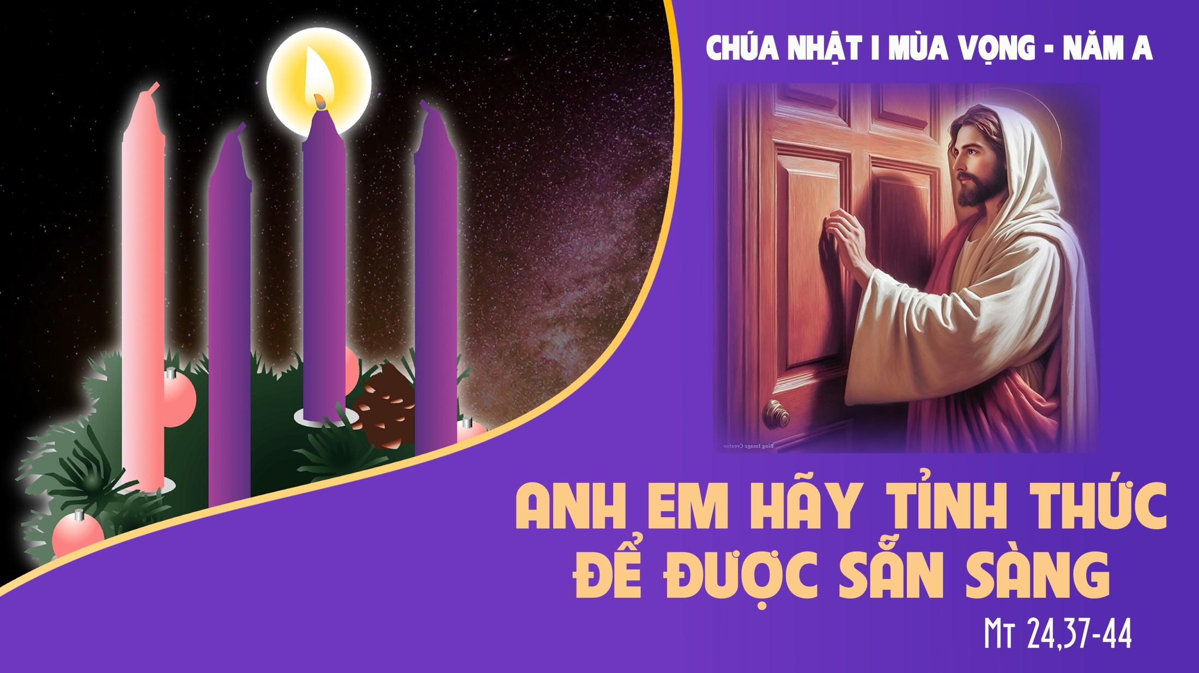

Slide 2
Ca Nhập Lễ ( Mùa Vọng )
Lm. Nguyễn Duy

Slide 3
Đk: Nay con bước vào mùa hồng ân cứu độ. Thỏa lòng khát khao như nai rừng bên suối. Nay con đón chờ Ngày Tình Yêu giáng thế, Chúa ơi xin giúp con giữ trọn niềm trông cậy.

Slide 4
Tk1: Xin đừng để con xấu hổ vì con trông cậy Chúa, vì con vươn hồn lên tới Chúa. Chúa đừng để quân thù hoan hỉ về con, vì ai trông cậy Ngài sẽ chẳng hổ ngươi.

Slide 5
Đk: Nay con bước vào mùa hồng ân cứu độ. Thỏa lòng khát khao như nai rừng bên suối. Nay con đón chờ Ngày Tình Yêu giáng thế, Chúa ơi xin giúp con giữ trọn niềm trông cậy.

Slide 7
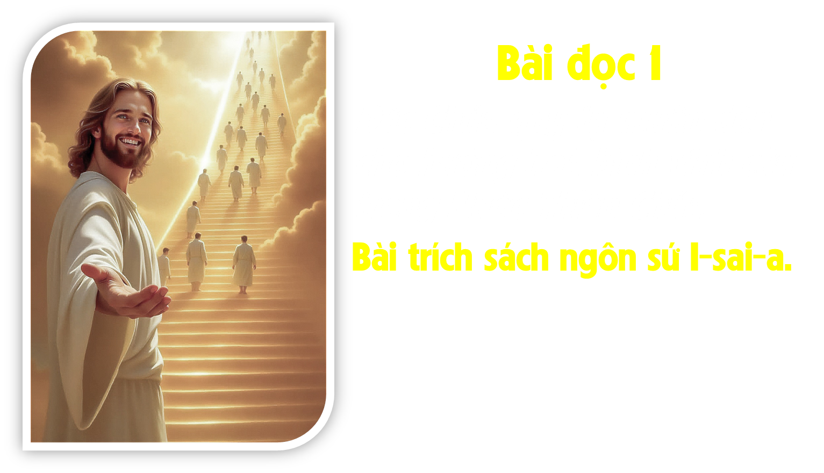

Slide 8
Đáp Ca
Thánh Vịnh 121
Chúa Nhật I Mùa Vọng Năm A
Lm. Kim Long
05 Câu

Slide 9
Đk: Ta vui mừng trẩy lên đền thánh Chúa.

Slide 10
Tk1: Vui thay khi thiên hạ bảo tôi: Chúng ta lên đền thờ Chúa. Giờ đây Giê-ru-sa-lem hỡi, cửa nội thành, ta đã dừng chân.

Slide 11
Đk: Ta vui mừng trẩy lên đền thánh Chúa.

Slide 12
Tk2: Giê-ru-sa-lem được dựng xây khác chi đô thành kiên cố. Và bao nhiêu chi con dân Chúa trẩy hội đền tuôn đổ về đây.

Slide 13
Đk: Ta vui mừng trẩy lên đền thánh Chúa.

Slide 14
Tk3: Con dân theo như luật truyền xưa, tiến lên xưng tụng Thiên Chúa. Tại đây xây vương cung Đa-vít, cũng như đặt ngai xét xử dân.

Slide 15
Đk: Ta vui mừng trẩy lên đền thánh Chúa.

Slide 16
Tk4: Xin cho Gia-liêm được bình an, chúc cho thân bằng hưng thái. Cầu bao dinh cơ luôn yên cố, cả trong ngoài đây đó bình an.

Slide 17
Đk: Ta vui mừng trẩy lên đền thánh Chúa.

Slide 18
Tk5: Tôi xin cho đô thành lạc an, bởi yêu bạn bè thân hữu. Và yêu nơi cung lâu Thiên Chúa. Hỡi đô thành, tôi chúc bình an.

Slide 19
Đk: Ta vui mừng trẩy lên đền thánh Chúa.

Slide 20
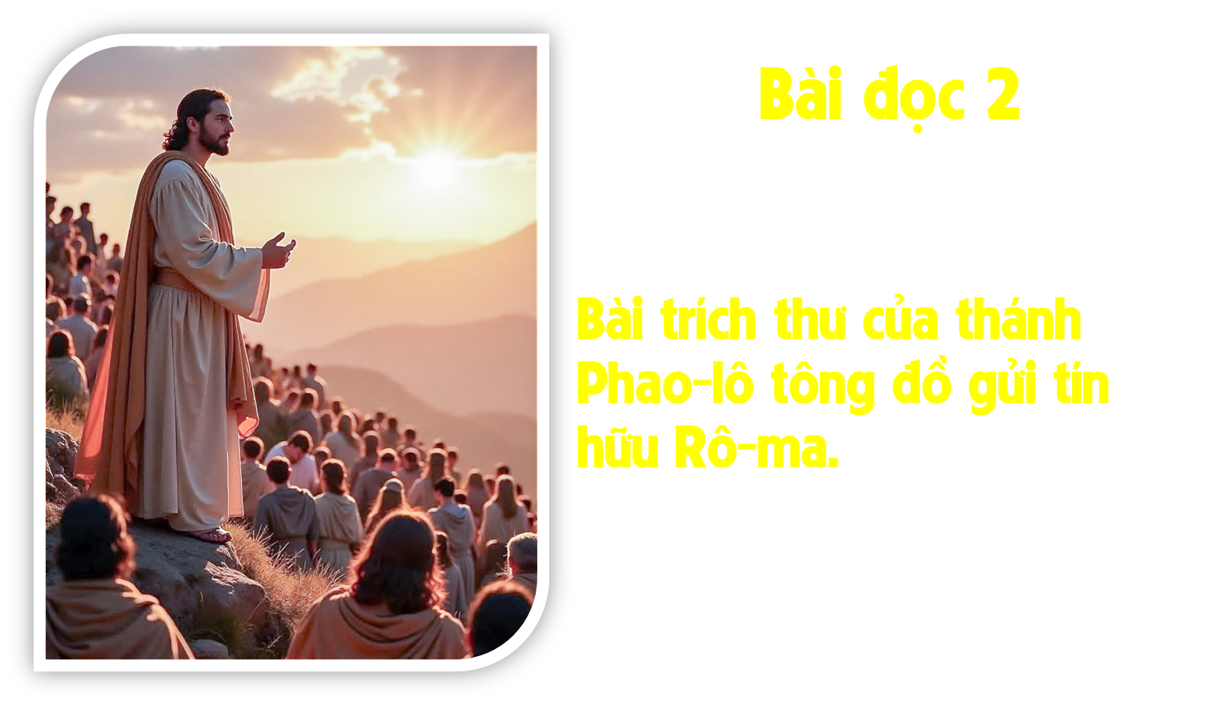

Slide 21
Alleluia-Alleluia.
Lạy Chúa, xin tỏ cho chúng con tình thương của Chúa, và ban ơn cứu độ cho chúng con.
Alleluia.

Slide 22
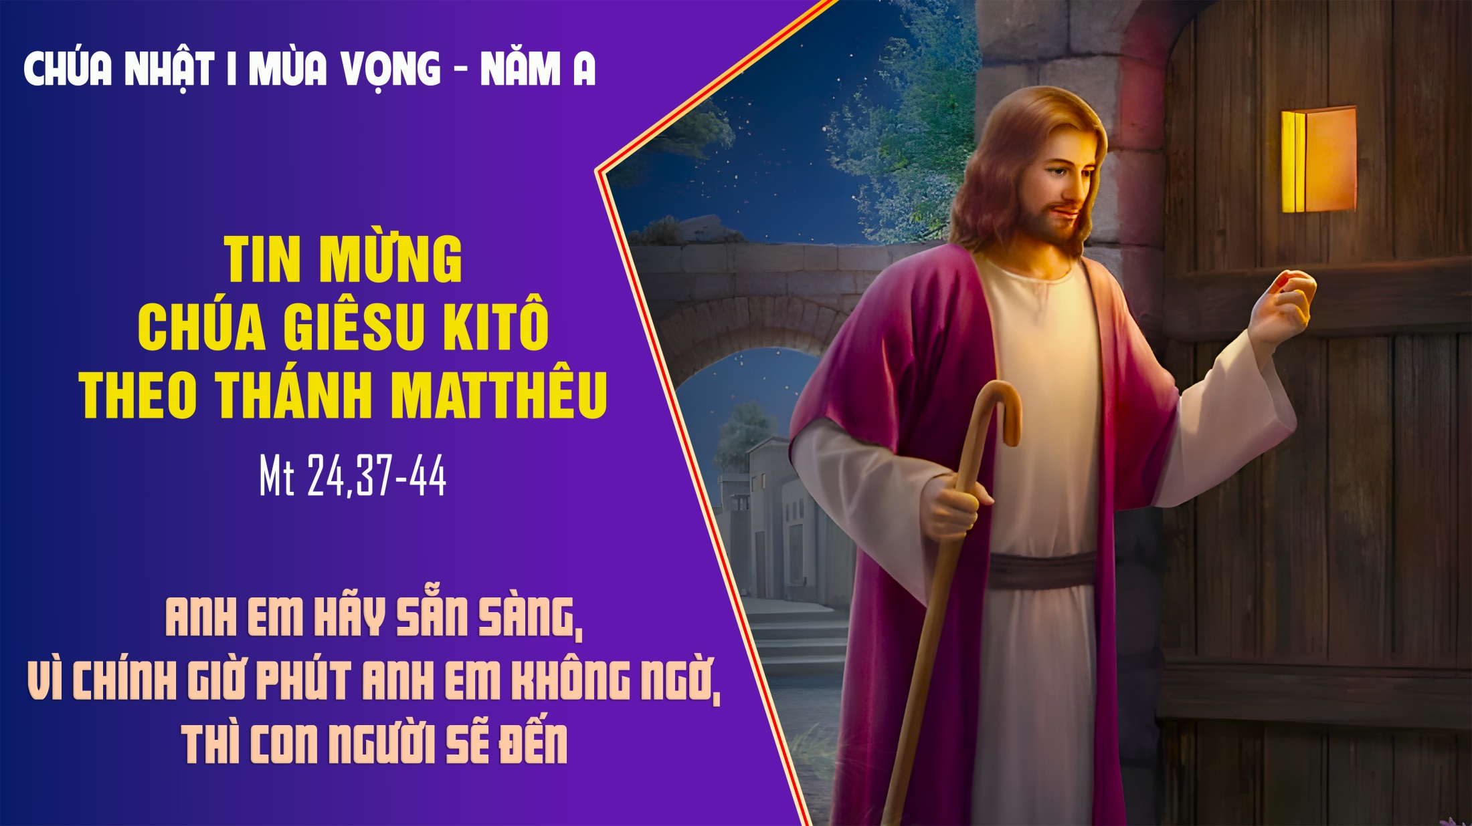

Slide 23
KINH TIN KÍNH

Slide 24
Tôi tin kính một Thiên Chúa là Cha toàn năng, Đấng tạo thành trời đất, muôn vật hữu hình và vô hình.

Slide 25
Tôi tin kính một Chúa Giêsu Kitô, Con Một Thiên Chúa, Sinh bởi Đức Chúa Cha từ trước muôn đời.

Slide 26
Người là Thiên Chúa bởi Thiên Chúa, Ánh Sáng bởi Ánh Sáng, Thiên Chúa thật bởi Thiên Chúa thật,

Slide 27
được sinh ra mà không phải được tạo thành, đồng bản thể với Đức Chúa Cha: nhờ Người mà muôn vật được tạo thành.

Slide 28
Vì loài người chúng ta và để cứu độ chúng ta, Người đã từ trời xuống thế.

Slide 29
Bởi phép Đức Chúa Thánh Thần, Người đã nhập thể trong lòng Trinh Nữ Maria, và đã làm người.

Slide 30
Người chịu đóng đinh vào thập giá vì chúng ta, thời quan Phongxiô Philatô; Người chịu khổ hình và mai táng, ngày thứ ba Người sống lại như lời Thánh Kinh.

Slide 31
Người lên trời, ngự bên hữu Đức Chúa Cha, và Người sẽ lại đến trong vinh quang để phán xét kẻ sống và kẻ chết, Nước Người sẽ không bao giờ cùng.

Slide 32
Tôi tin kính Đức Chúa Thánh Thần là Thiên Chúa và là Đấng ban sự sống, Người bởi Đức Chúa Cha và Đức Chúa Con mà ra,

Slide 33
Người được phụng thờ và tôn vinh cùng với Đức Chúa Cha và Đức Chúa Con: Người đã dùng các tiên tri mà phán dạy.

Slide 34
Tôi tin Hội Thánh duy nhất thánh thiện công giáo và tông truyền.

Slide 35
Tôi tuyên xưng có một Phép Rửa để tha tội. Tôi trông đợi kẻ chết sống lại và sự sống đời sau. Amen.

Slide 36


Slide 37
Ca Dâng Lễ
Lễ Dâng Mùa Vọng
Đinh Công Quỳnh

Slide 38
Tk1: Xin dâng lên Chúa những tâm tình mùa vọng, từ bao ngày mỏi mòn chờ mong. Tim con khao khát một vị Thiên sai, đem ánh hồng xua lấp đêm dài.

Slide 39
Đk: Cùng dâng lên Chúa rất nhân hiền này ước mơ đợi mong Chúa đến. Con xin dâng lên bánh thơm rượu nồng mong Chúa nhận cho những tấm lòng.

Slide 40
Tk2: Bao nhiêu năm tháng chúng con luôn đợi chờ, mưa thắm nhần vào hồn cằn khô. Như nai kia khát một dòng sông xanh, để tâm hồn thắm mát ơn lành.

Slide 41
Đk: Cùng dâng lên Chúa rất nhân hiền này ước mơ đợi mong Chúa đến. Con xin dâng lên bánh thơm rượu nồng mong Chúa nhận cho những tấm lòng.

Slide 42
Tk3: Muôn dân trông ngóng Đấng Cứu Tinh từ trời, đem an bình giải hòa mọi nơi. Dương gian mơ ước một ngày yên vui, nhờ ơn Ngài xóa hết tội đời.

Slide 43
Đk: Cùng dâng lên Chúa rất nhân hiền này ước mơ đợi mong Chúa đến. Con xin dâng lên bánh thơm rượu nồng mong Chúa nhận cho những tấm lòng.

Slide 46
Ca nguyện Hiệp Lễ
Hãy Tỉnh Thức
Mt 24,37-44 - CN 1 MV A
Lm Thái Nguyên

Slide 47
Đk: Ngày Chúa đến ôi thật bất ngờ, chẳng biết khi nao ngày nào, Ngài đến ra sao. Cho con tỉnh thức chờ mong Chúa đến bằng tình yêu mến, vươn lên cuộc sống thiện toàn.

Slide 48
Tk1: Mùa vọng là thời gian nhắc nhở cho con: Chúa luôn bất ngờ đến, để con đừng sống u mê, để con đừng sống lê thê sa vòng tăm tối hư vô. Như ngọn đèn chầu, cho con luôn sáng ở trước thiên nhan.

Slide 49
Đk: Ngày Chúa đến ôi thật bất ngờ, chẳng biết khi nao ngày nào, Ngài đến ra sao. Cho con tỉnh thức chờ mong Chúa đến bằng tình yêu mến, vươn lên cuộc sống thiện toàn.

Slide 50
Tk2: Mùa vọng, mùa canh tân chính bản thân con để con sẵn sàng luôn, nhiệt tâm cùng với anh em, dựng xây cuộc sống an vui, cho đời thêm tốt tươi hơn. Tiêu diệt hận thù xua tan ghen ghét để sống yêu thương.

Slide 51
Đk: Ngày Chúa đến ôi thật bất ngờ, chẳng biết khi nao ngày nào, Ngài đến ra sao. Cho con tỉnh thức chờ mong Chúa đến bằng tình yêu mến, vươn lên cuộc sống thiện toàn.

Slide 52
Tk3: Mùa vọng, mùa khai sinh phúc lộc ơn thiêng giúp con sống tình yêu, làm nên cuộc sống thanh cao, làm nên cuộc sống cho nhau, đón đợi vinh phúc mai sau. Giữa lòng cuộc đời, con nên nhân chứng ngày Chúa quang lâm.

Slide 53
Đk: Ngày Chúa đến ôi thật bất ngờ, chẳng biết khi nao ngày nào, Ngài đến ra sao. Cho con tỉnh thức chờ mong Chúa đến bằng tình yêu mến, vươn lên cuộc sống thiện toàn.

Slide 55
Ca Kết Lễ
Hãy Sẵn Sàng
Lm. Mi Trần

Slide 56
Đk: Nầy đoàn dân Chúa hãy sẵn sàng vì lúc ta không ngờ thì Chúa sẽ đến. Nầy đoàn dân Chúa hãy sẵn sàng vì lúc ta không ngờ thì Chúa đến gần.

Slide 57
Tk1: Hãy thắp nến sáng với bao việc lành, chờ ngày về nơi phúc vinh thiên đàng.

Slide 58
Tk2: Hãy sống xứng đáng với Cha trên trời, ngày dài trần gian tránh xa tội đời.

Slide 59
Đk: Nầy đoàn dân Chúa hãy sẵn sàng vì lúc ta không ngờ thì Chúa sẽ đến. Nầy đoàn dân Chúa hãy sẵn sàng vì lúc ta không ngờ thì Chúa đến gần.

